Slide 1
Министерство образования и науки Республики Башкортостан Государственное автономное профессиональное образовательное учреждение Уфимский колледж статистики, информатики и вычислительной техники
Разработка веб приложения для автоматизации работы частной клиники
Выполнил: Горбунов.Г.Д Дипломный руководитель:Болонистов.В.В
Группа:19П-3

Slide 2
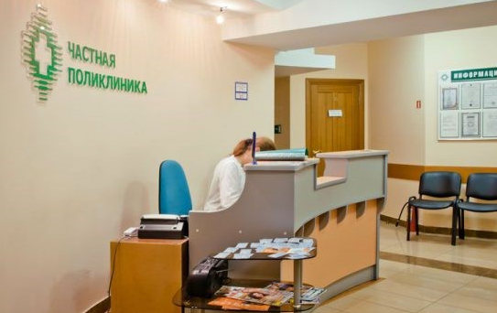
Для чего разрабатывается продукт
проекта является разработка веб приложения для эффективной работы медицинских сотрудников и оперативного доступа к медицинской карточке.

Slide 3

Задачи программного продукта
Функции администрации:
Администрирование данных записей;
Администрирование вывод заработка за месяц;
Администрирование данных услуг.
Функции сотрудника регистратуры:
Администрирование данных записи;
Регистрирование пользователей;
Изменение статуса бронирования.
Функции клиента:
Просмотр истории записи;
Поиск услуг;
Просмотр мед карточки.
Функции врача:
Просмотр записанных;
Поиск мед карточек;
добавление рецепта.

Slide 4
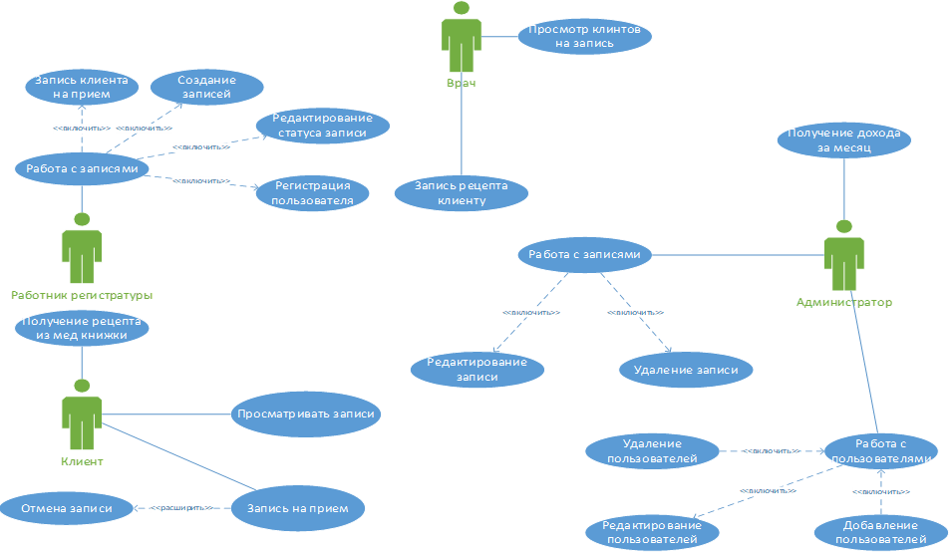
Предметная область

Slide 5

Описание входной информации
информация об услугах;
информация о записях на приём.

Slide 6
Выходная информация
Таблица − Содержание рецепт
Номер рецепта | Количество | Дозировка | Дата выписки рецепта | Дата окончания рецепта | Болезнь | Выписал | Поликлиника
9cd25fd3b7dff527561f83377e1a8ac8 | 1 | 20 мл | 13.05.2023 | 01.06.2023 | Новая | Екатерина Смирнова Александровна | МедОс
Таблица Б.2 − Содержание отчета за месяц
Номер врача | ФИО | Сумма | Количество выполненных услуг | Общая сумма
user2 | Екатерина Смирнова Александровна | 2664 | 3 | 11864
user3 | Алексей Петров Сергеевич | 1700 | 1
user4 | Мария Соколова Андреевна | 7500 | 3
user2 | Екатерина Смирнова Александровна | 2664 | 3

Slide 7
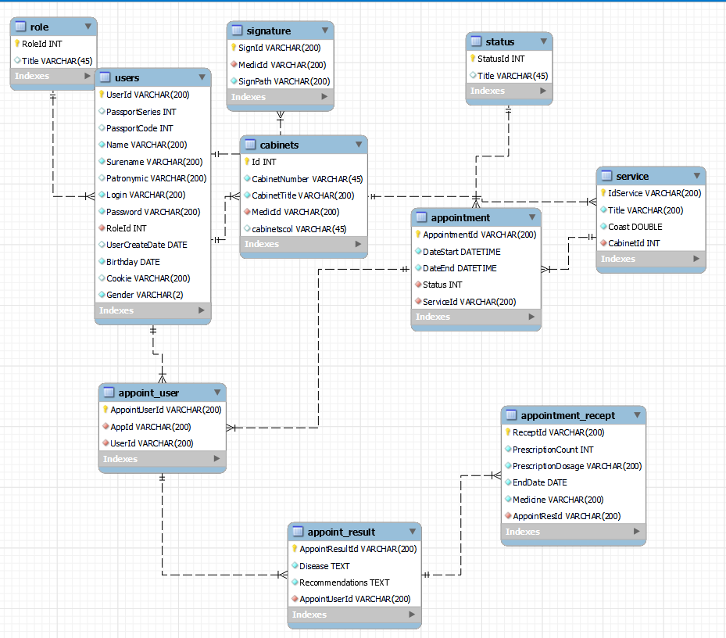

Схема отношений

Slide 8



ИНСТРУМЕНТЫ РАЗРАБОТКИ
Субд
Сервер
Клиент
Фреймворк Next.js с использованием языка программирования TypeScript
Библиотека React

Slide 9
Протокол тестирования программного продукта
Тестирование программного продукта - проверка соответствия между реальным и ожидаемым поведением программы, осуществляемая на конечном наборе тестов, выбранном определенным образом.
Тестовый случай - это сценарий, который используются для измерения функциональности приложения в наборе определенных действий.

Slide 10

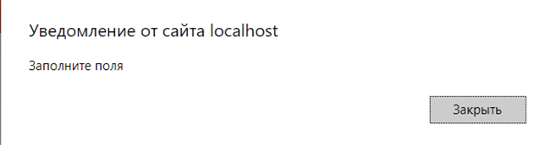
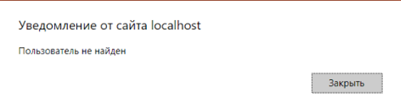
Авторизация Результаты тестирования

Slide 11
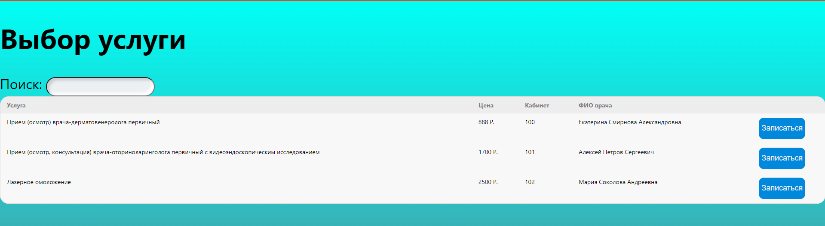
Функционал пользователя: Просмотр списка услуг

Slide 12
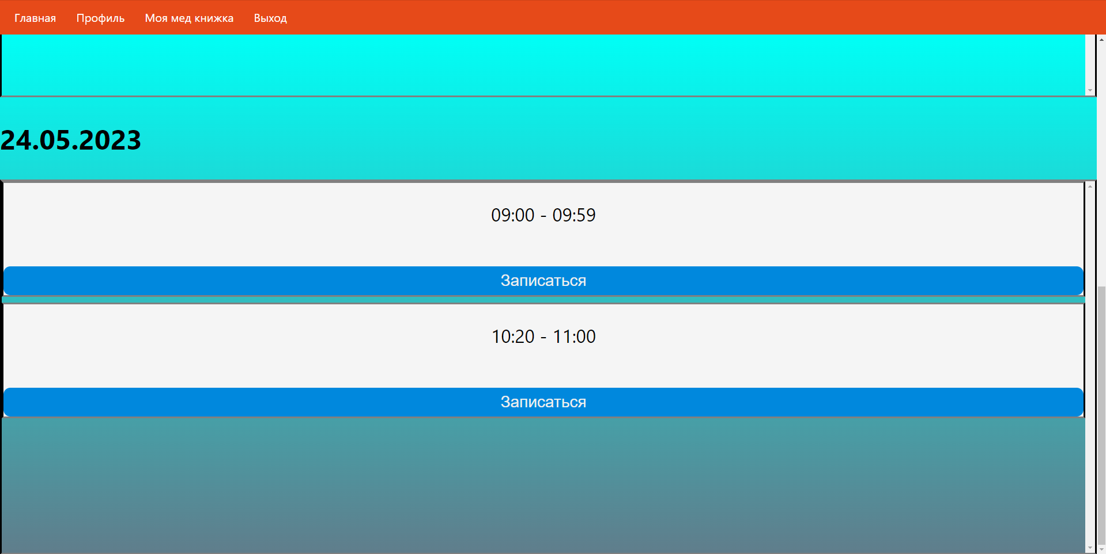
Выбор свободной записи

Slide 13
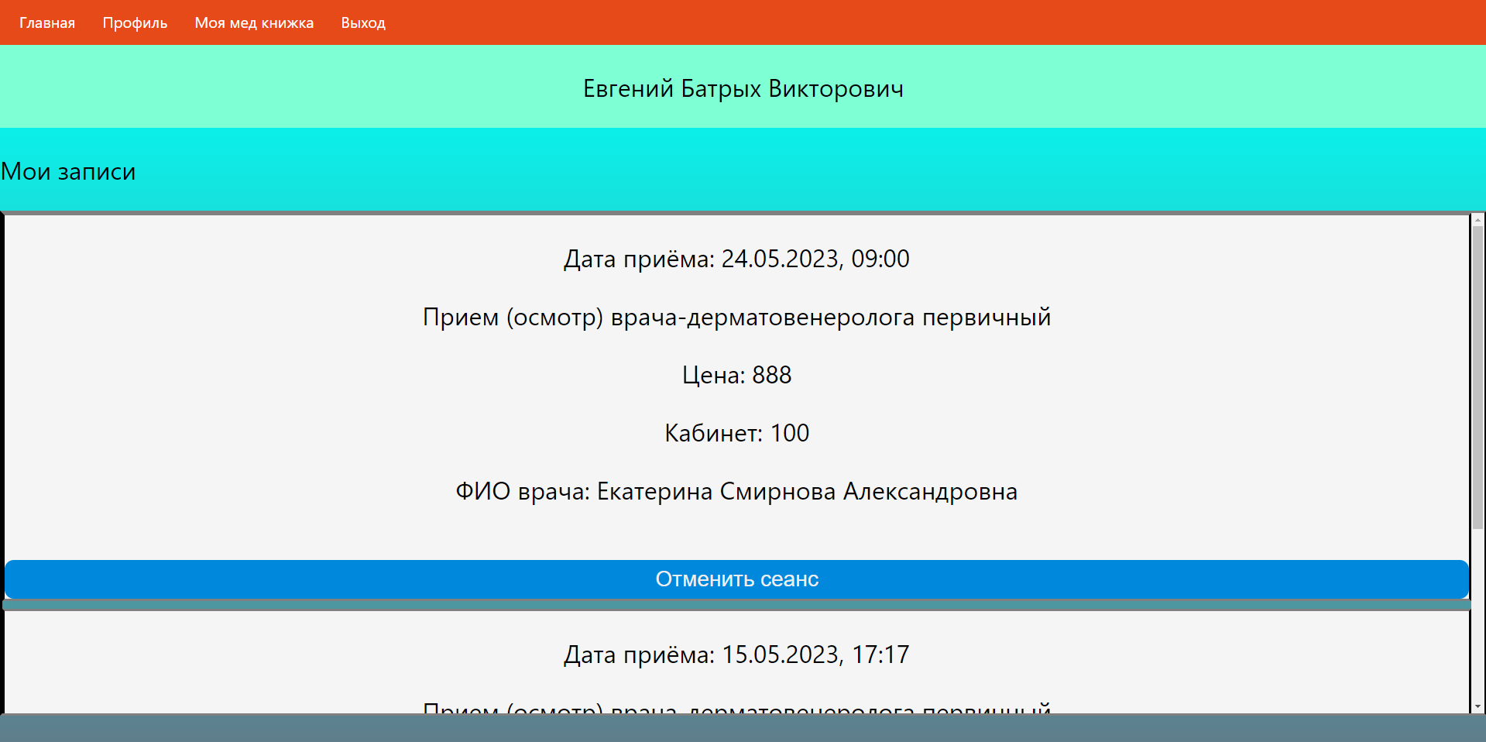
Окно профиля

Slide 14
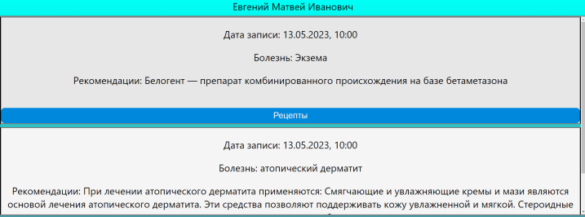
Медицинская карточка

Slide 15
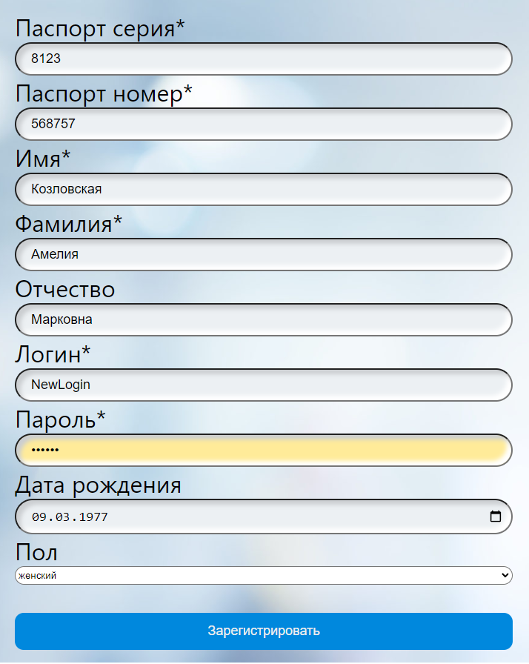
Функционал Администратора:регистрация пользователя

Slide 16
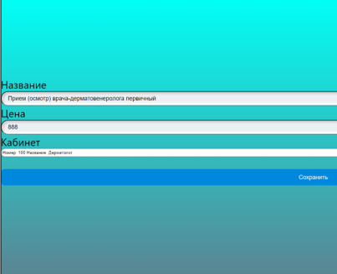
Редактирование услуг

Slide 17
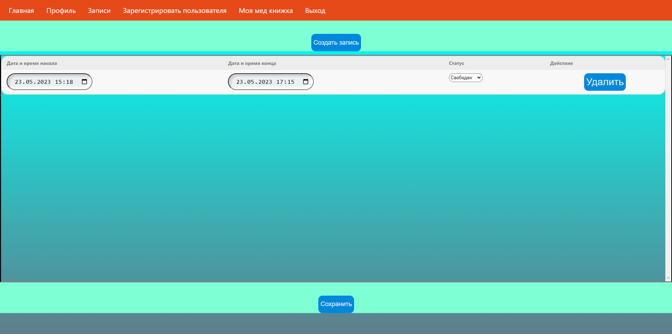
Окно редактирование записей

Slide 18
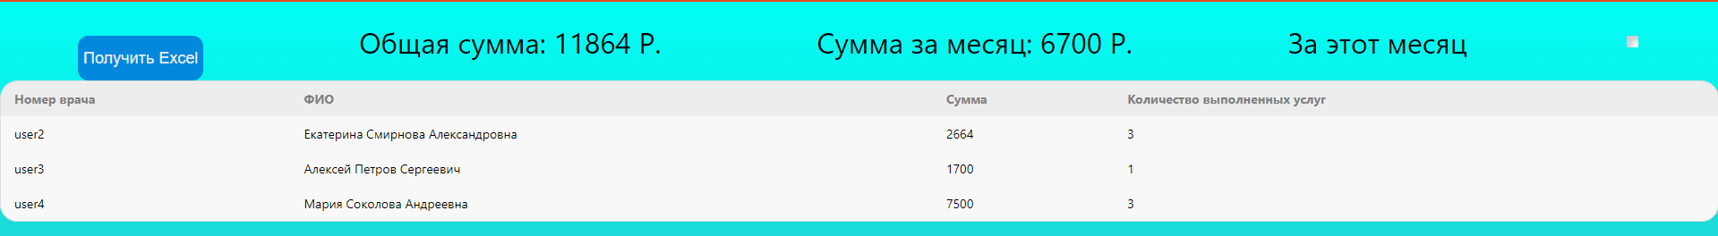
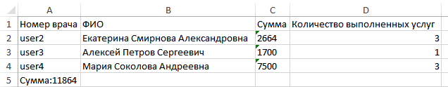
Окно заработанной суммы

Slide 19
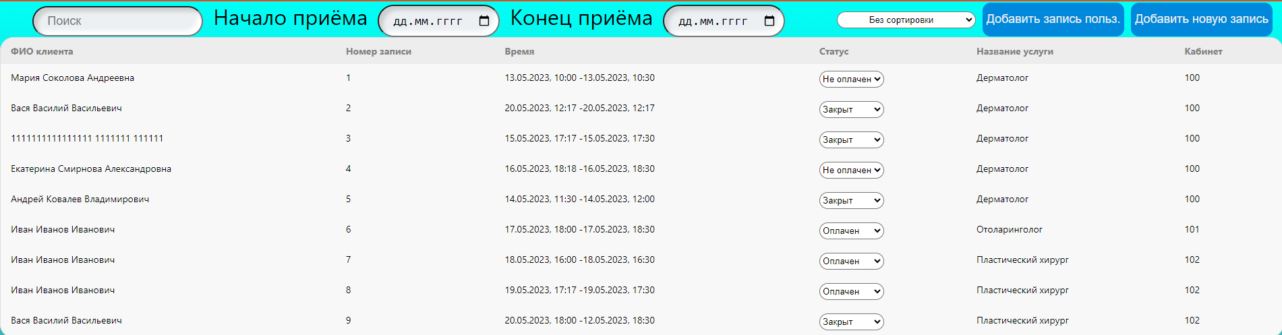
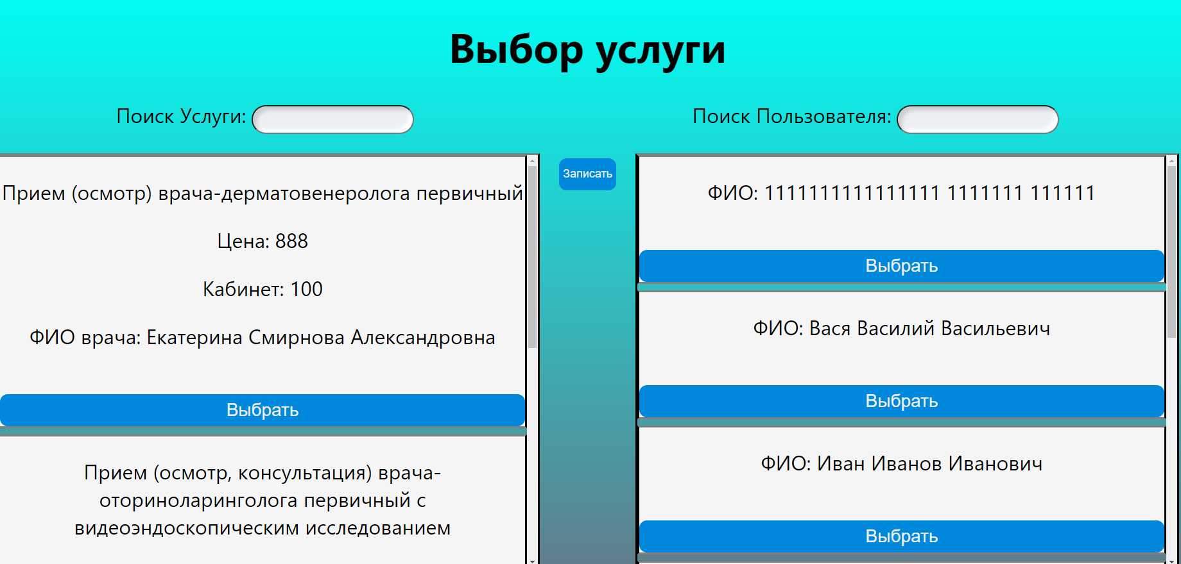
Функционал врача:Просмотр записанных пациентов

Slide 20
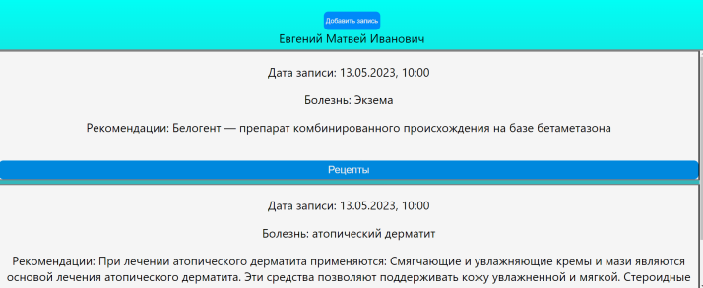
Просмотр раннее записанных диагнозов

Slide 21
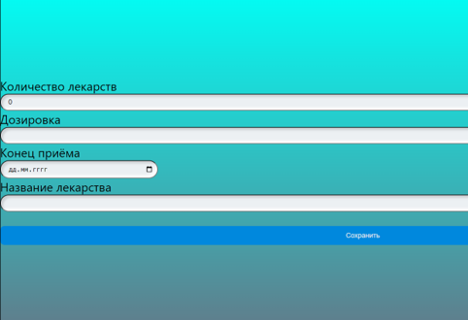
Создание рецепта

Slide 22
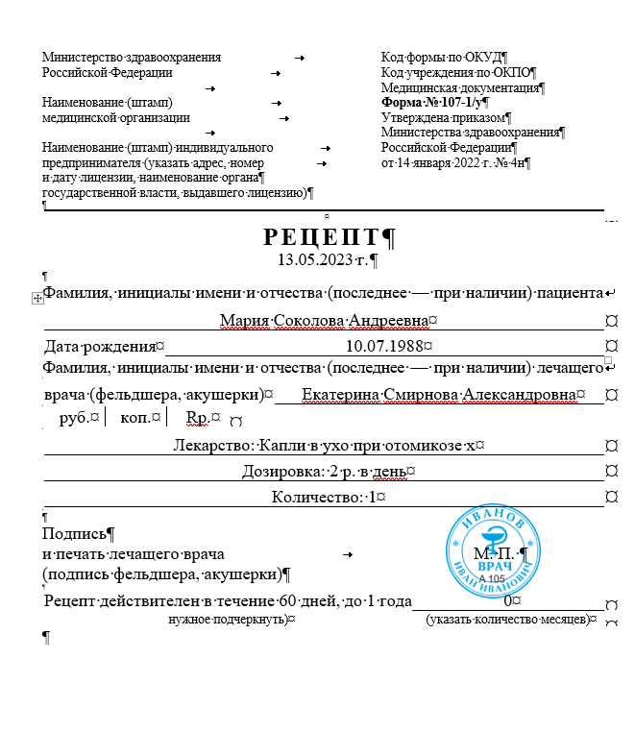
Рецепт

Slide 23

Экономический раздел
Полные затраты на разработку программного продукта:
50565,86 рублей
Цена предложения разработанного программного продукта составляет:
129345,58

Slide 24
Заключение
изучена предметная область;
спроектирована база данных;
разработана структура и дизайн веб-приложения;

Slide 25
Спасибо за внимание!

